Slide 1

Python and Database
許 中 川
資訊管理系

Slide 2
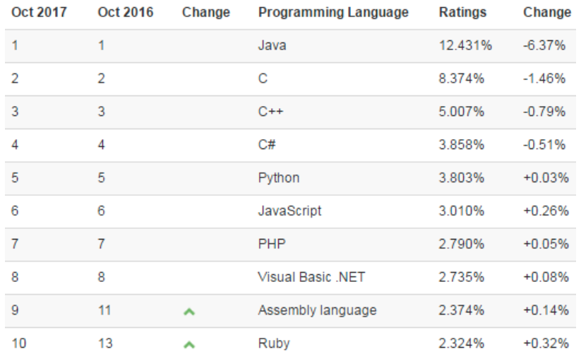
TIOBE 程式語言排名
Notes:
Python呈現穩定正成長

Slide 3
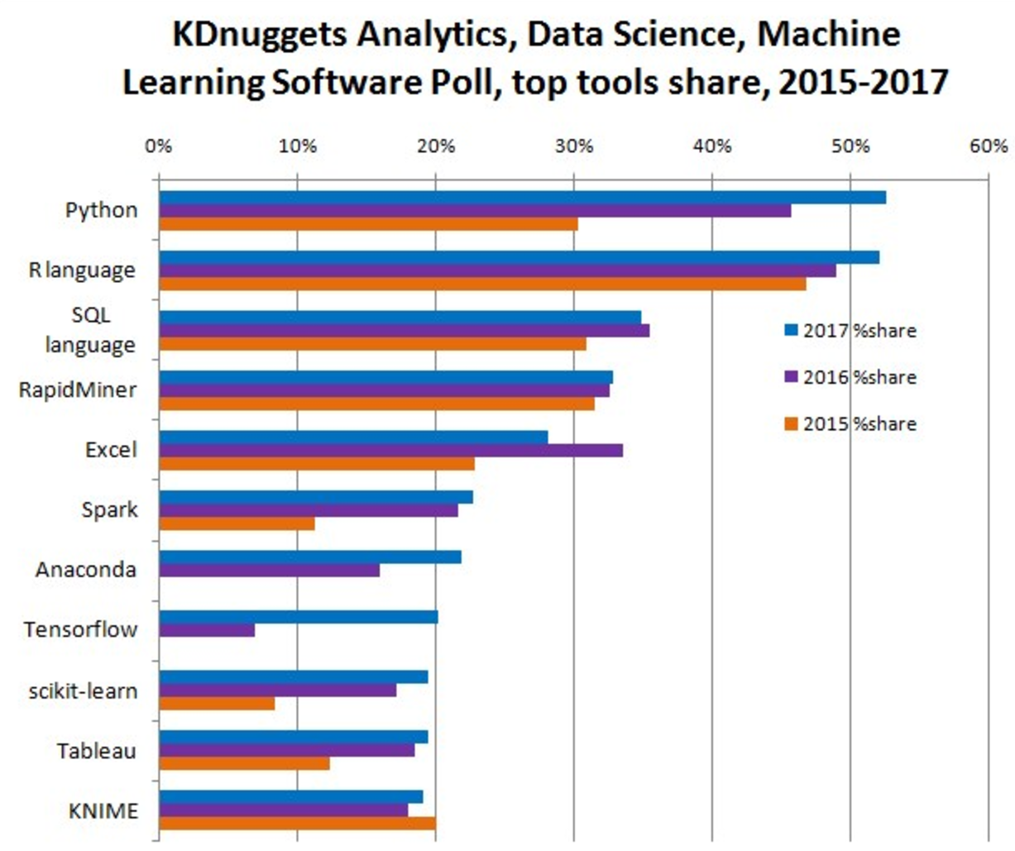

Slide 4


First released in 1991
優點
語法簡單易記
開發快速
程式碼容易閱讀
有強大廣闊的函式庫
Guido von Rossum
Notes:
Python 最初開發作者：Guido von Rossum ，
開始於1991 年，其優點
語法簡單易記
開發快速
程式碼容易閱
有強大廣闊的函式庫

Slide 5
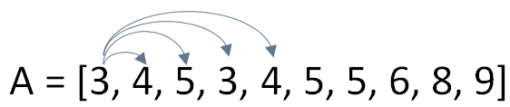
去除陣列中重複資料
public static boolean isUniqueLoop(int[] arr, int start , int end) {
if (start >= end) return true; // the range is too small for repeats
for (int I = start; i < end ; i++)
for (int j = i + 1; j <= end ; j++)
if (arr[i]) == arr[j] ) return false;
return true;
}
> A = [3, 4, 5, 3, 4, 5, 5, 6, 8, 9]
> newA = set(A) # newA = {3, 4, 5, 6, 8, 9}
> B = {6, 8, 9, 10, 11} # set B
> newA & B
{6, 8, 9} # result of newA ∩ B

Slide 6
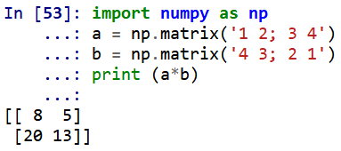
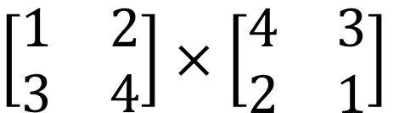
矩陣相乘
$\left[\begin{matrix}1 & 2 \\ 3 & 4\end{matrix}\right]×$ $\left[\begin{matrix}4 & 3 \\ 2 & 1\end{matrix}\right]$

Slide 7
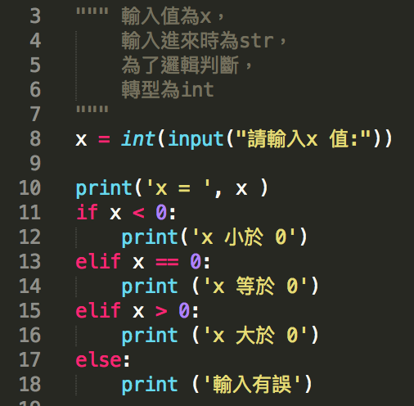
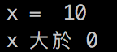
直譯 : 不用經過編譯就能執行
.py 程式碼檔(source file) 就是 執行檔(executable file)
myCode.py
Result:
Notes:
Python 為直譯語言，與java 等語言不同

Slide 8
Python 版本
Python 2 vs. Python 3?
為什麼用Python 2
許多函式庫尚未完成 Python 3 的移植
Python 2 最後一個開發版本將維持在 2.7.10，並且不會再有新版（不再加新功能），除非有重大安全才會釋出安全更新版。
為什麼用Python 3
更強大更方便的語法
更強大更方便的函式庫
Python 3 是目前官方持續開發（加新功能）的版本。
Notes:
Python 版本之差異

Slide 9
安裝 Python
安裝IDE:
Anaconda:
https://www.continuum.io/downloads
Windows:
https://www.python.org/downloads/windows/
Mac:
https://www.python.org/downloads/
Notes:
Python 安裝

Slide 10
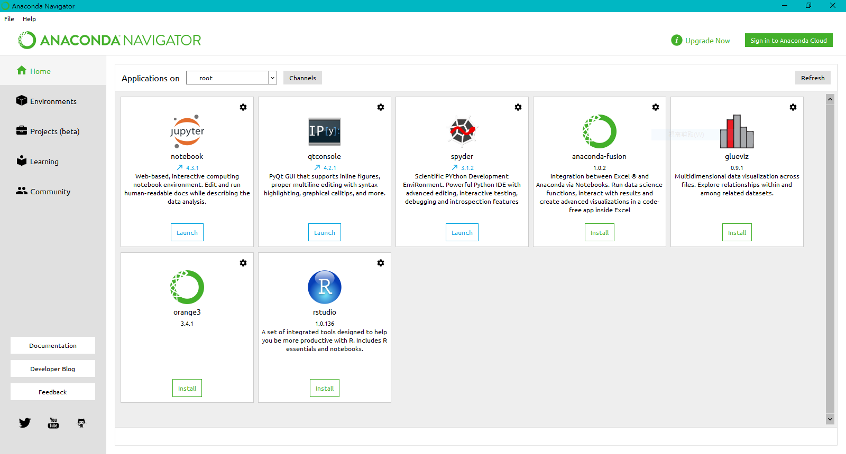
於Anaconda平台執行spyder

Slide 11
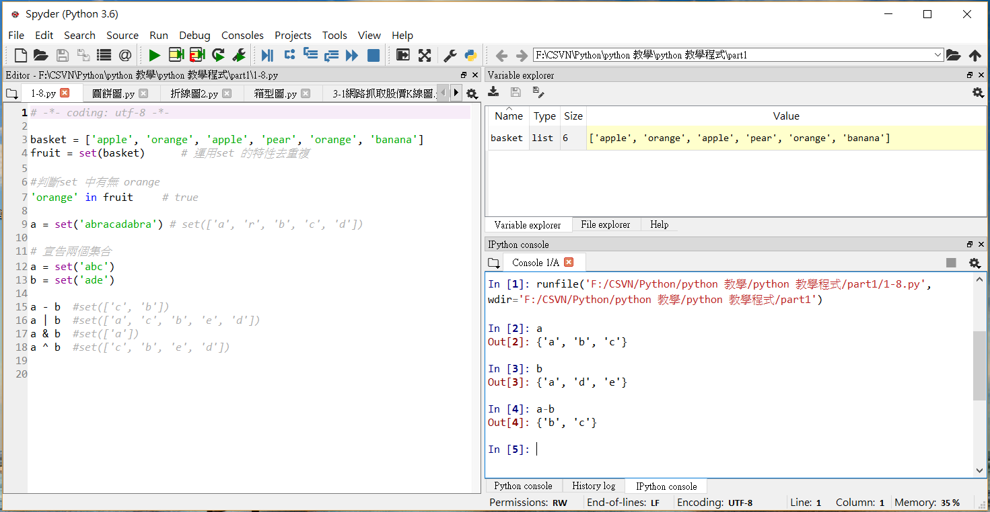
Spyder中執行Python畫面
執行程式
變數資訊瀏覽視窗
IPython視窗
程式編輯視窗
( ↑鍵可回溯過去指令)

Slide 12
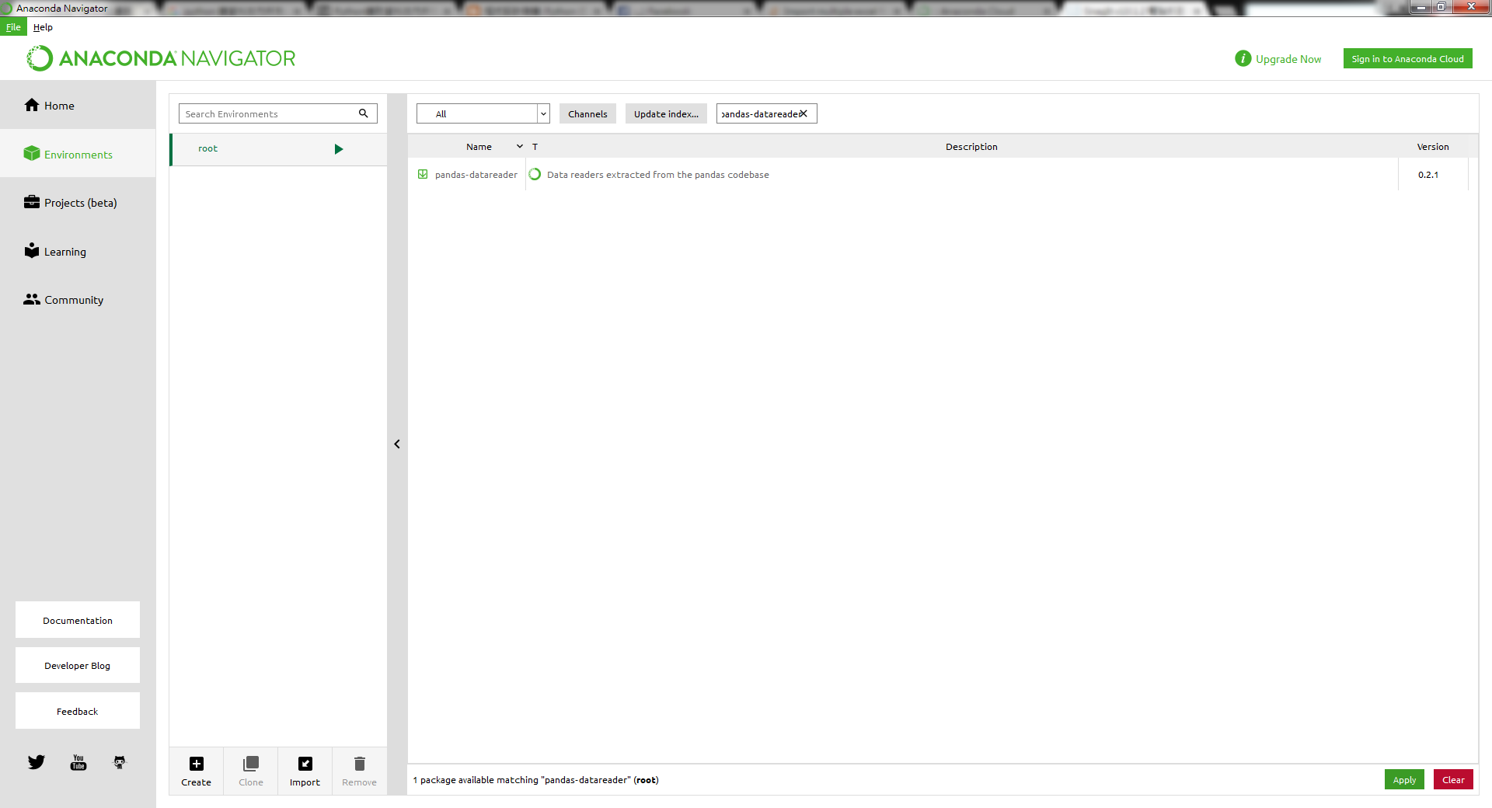
利用Anaconda安裝python套件
2. 列出所有套件
3. 搜尋你要的套件
1.
4.

Slide 13
To Learn Python and Use Packages
PyPI – the Python Package Index
https://pypi.python.org/pypi
Over 125,071 free packages (as of 2017.12.25)
Each API may have many parameters
Impossible to learn all of them at once
Strategies
Learning by examples
Learning by trial-and-error
Check package’s documentation from its official site

Slide 14
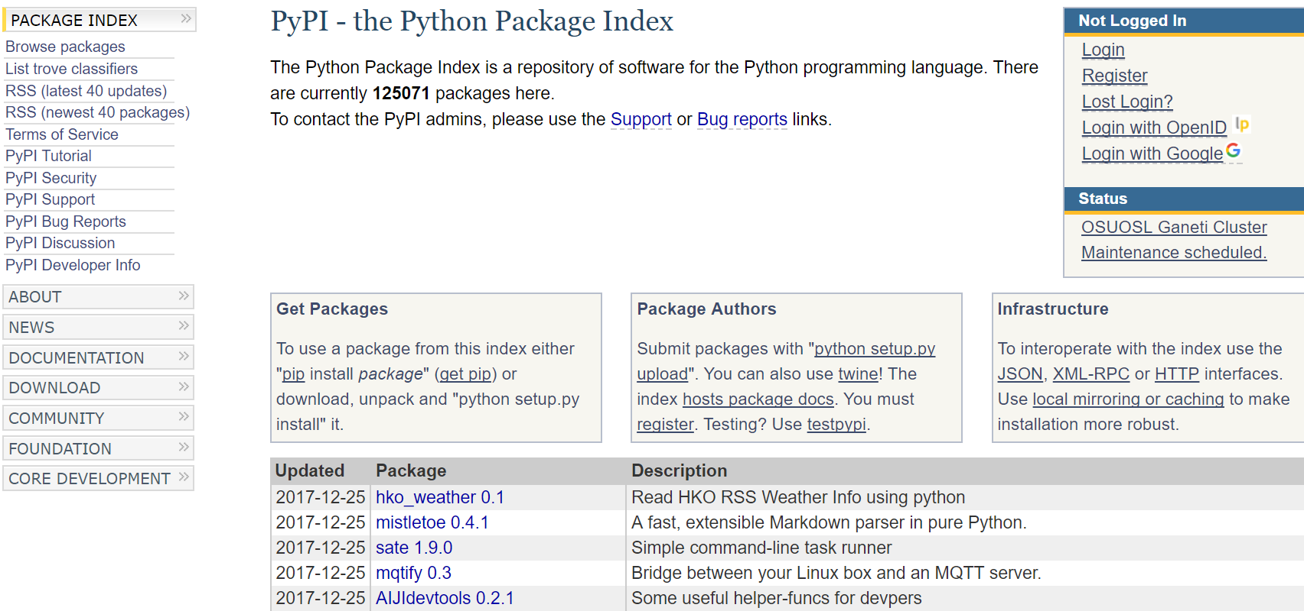
Python套件與套件安裝
https://pypi.python.org/pypi
Notes:
更多 pip 套件 library
https://www.openfoundry.org/tw/tech-column/8536-introduction-of-python-extension-management-tools

Slide 15
Part1 :基本語法

Slide 16
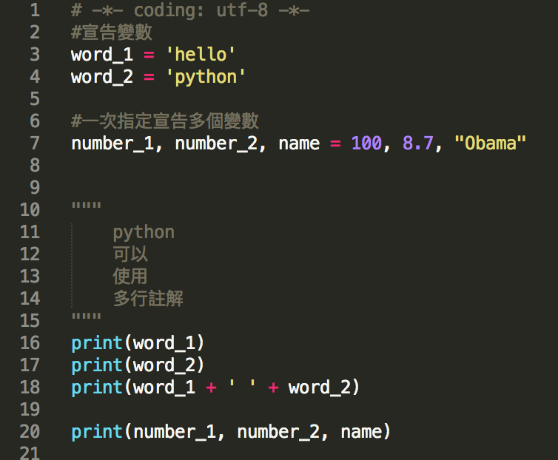
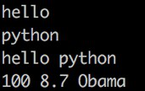
1-1 基本輸出、宣告與註解
＃號為註解
Result:
一行宣告多個變數
多行註解
印出變數

Slide 17
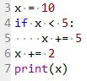
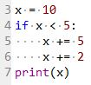
Python縮排
根據縮排定義區塊（scope）
16
Notes:
16

Slide 18
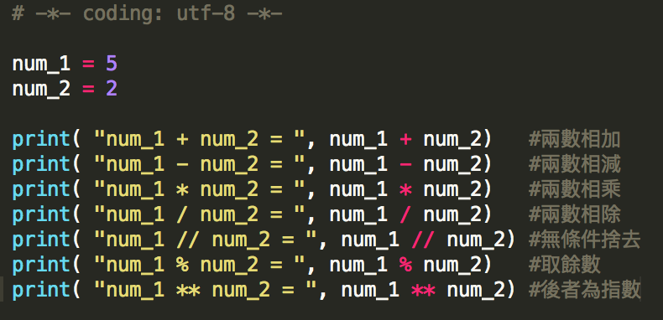
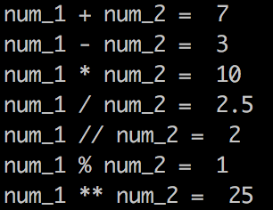
1-2 變數之四則運算
Result:

Slide 19
1-3 輸入語法與條件式
Result:

Slide 20
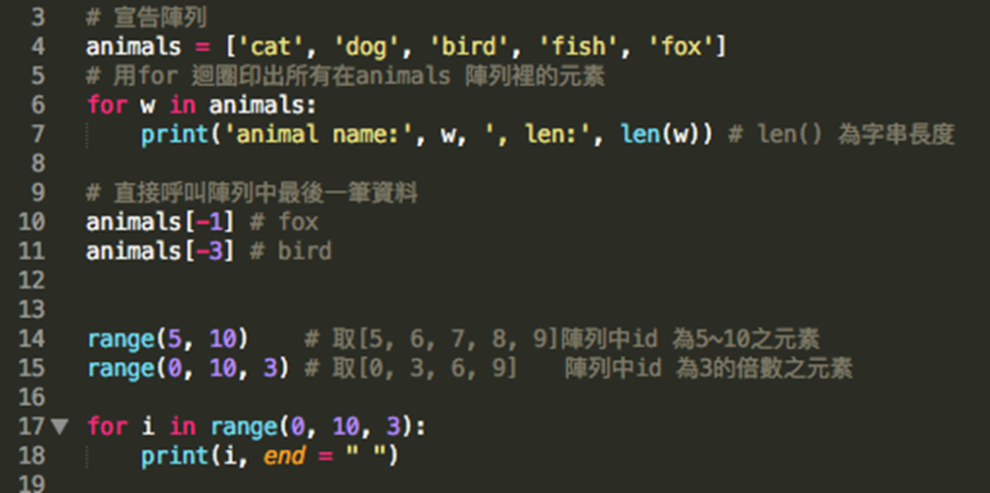
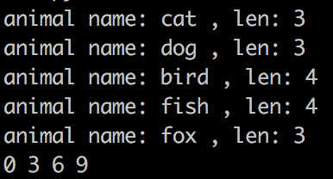
1-4 陣列、迴圈與range()
0 | 1 | 2 | 3 | 4
cat | dog | bird | monkey | fox
-5 | -4 | -3 | -2 | -1
← index
Array:
← negative index
Result:
用negative index 直接尋找陣列中的最後一筆資料，而不需從第一筆慢慢找起
Notes:
Index 均是從零開始。
python 的 negative index:
http://stackoverflow.com/questions/11367902/negative-index-to-python-list

Slide 21
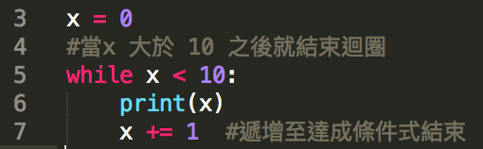
1-5 while迴圈
➔ 0 1 2 3 4 5 6 7 8 9

Slide 22
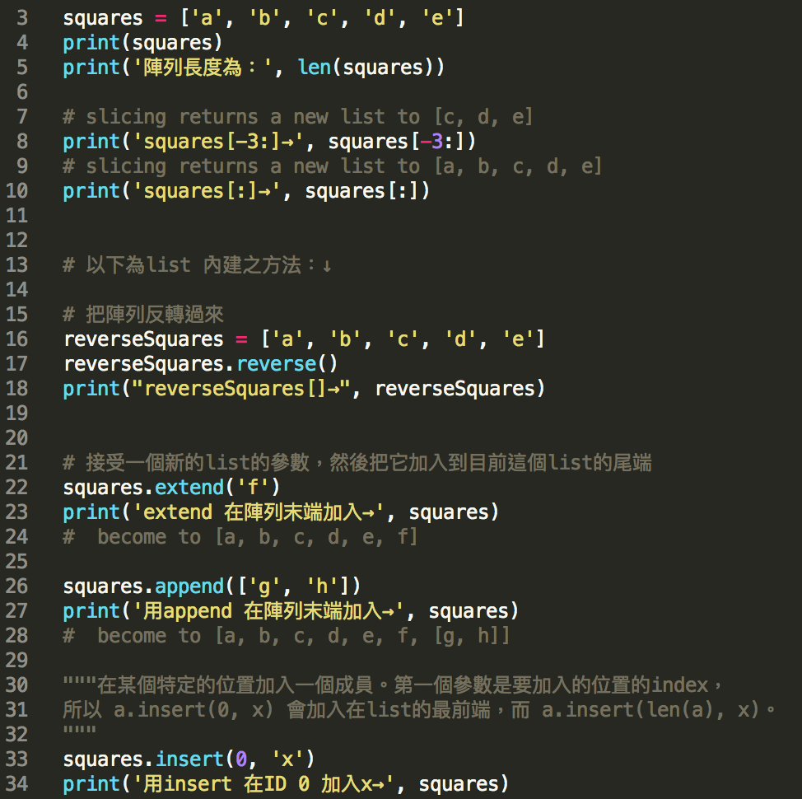
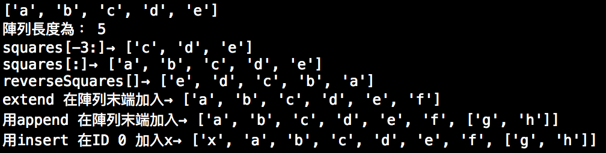
1-6 List
0 | 1 | 2 | 3 | 4
a | b | c | d | e
-5 | -4 | -3 | -2 | -1
Result:
Notes:
更多list 方法
http://yuanann.pixnet.net/blog/post/23179784

Slide 23
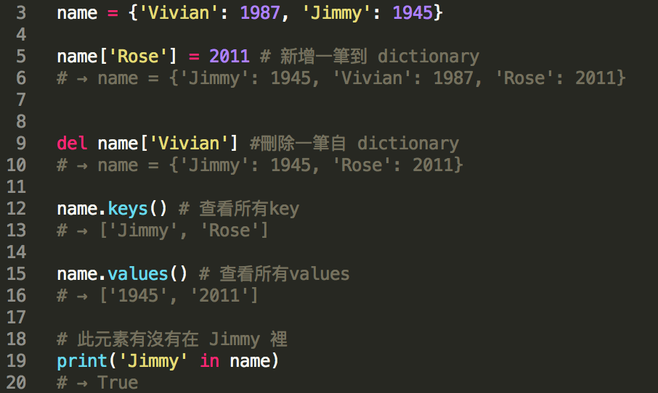
1-7 Dictionary
Dictionary data type (key: value)
Notes:
更多list 方法
http://www.kaiching.org/2011/03/python-dicttype.html

Slide 24
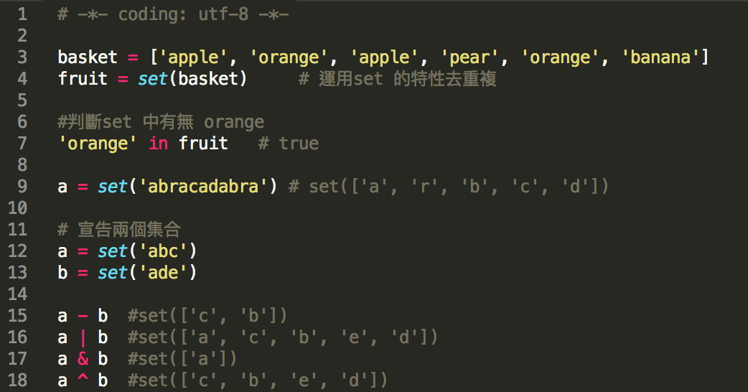
1-8 Set
Notes:
更多list 方法
http://www.kaiching.org/2011/03/python-dicttype.html

Slide 25
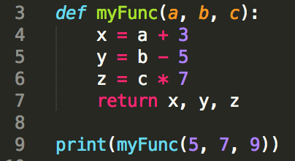
1-9 Function
副程式名稱
輸入值
回傳值

Slide 26
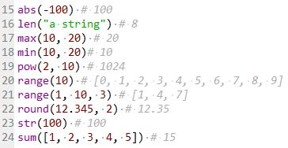
常用內建函數
名稱 | 描述
abs(x) | 回傳x的絕對值
len(s) | 回傳s中的元素個數，s可以是字串、list、set等等
max(a, b) | 比較並回傳a和b中較大的值
min(a, b) | 比較並回傳a和b中較小的值
pow(x, y) | 回傳x的y次方
range([start], stop, [step]) | 產生整數list，start省略時預設為0，step省略時預設為1
round(x, n) | 將x四捨五入到第n位
str(i) | 回傳i的字串型態
sum(s) | 回傳s中的元素總和，元素必須支援「+」運算子
25

Slide 27
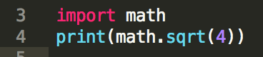
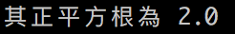
1-10 Import Package
使用”import”加載一個套件
Result:
Python library:
https://docs.python.org/3/library/index.html
Notes:
Python 有著強大的數據庫，其包括自己開發的function以外，還有許多作者自己研發的package，選擇性相當多！

Slide 28
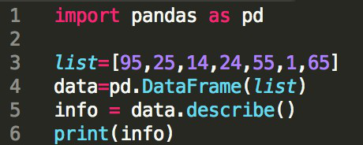
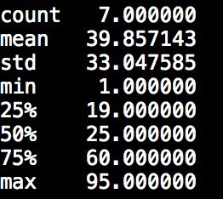
1-11 Pandas DataFrame and describe()
DataFrame #類似關聯式資料庫資料表的資料型態
DataFrame的describe()可以顯示數值型欄位的基本統計資訊
Result:
回傳值

Slide 29
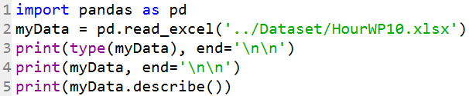
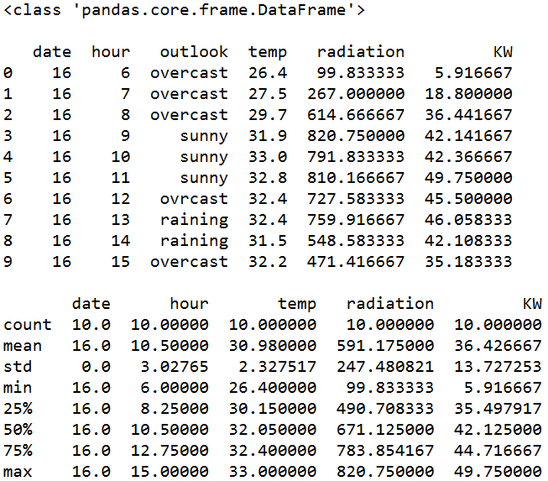
1-12 More describe()
DataFrame
Statistics of each numeric attributes

Slide 30
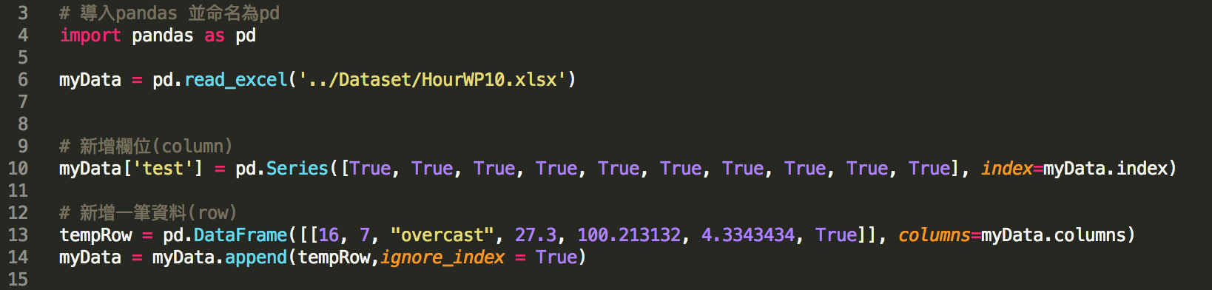
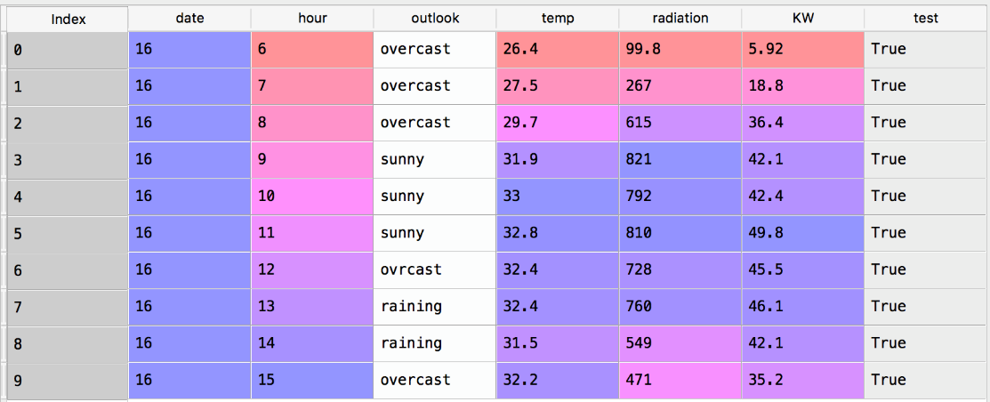
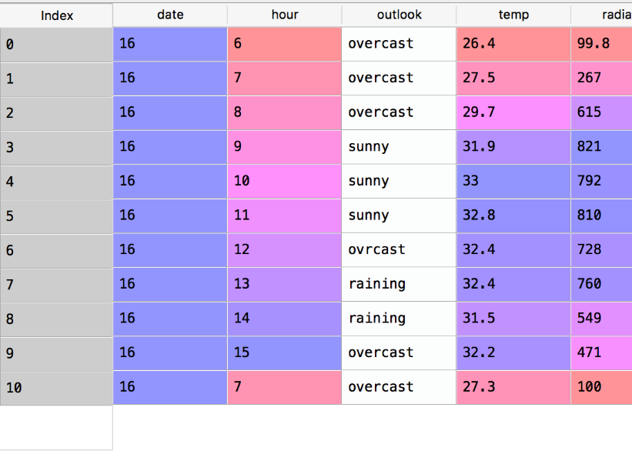
1-13 DataFrame – add columns and rows

Slide 31
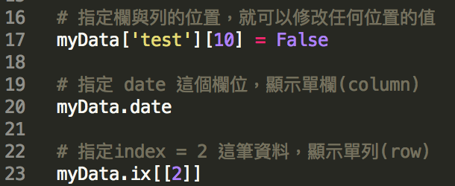
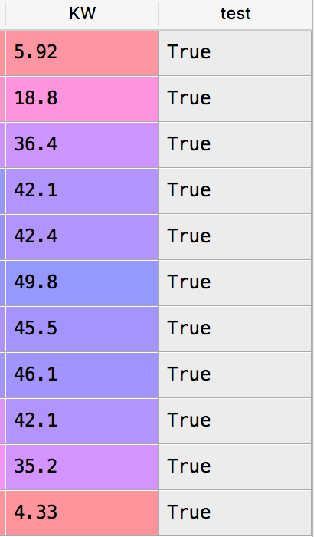
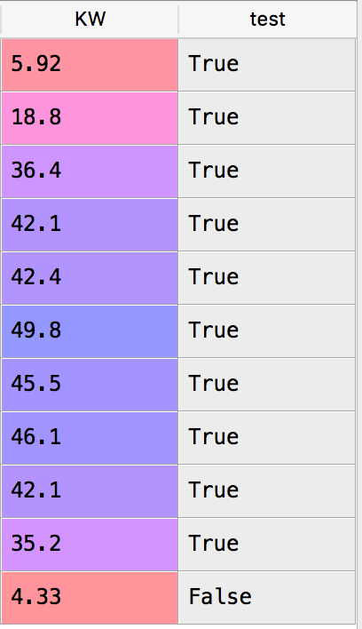
1-13 DataFrame – 修改資料和顯示單欄單列

Slide 32
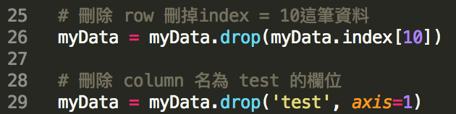
1-13 DataFrame – remove columns and rows
0
1
9
10

Slide 33
數據分析相關軟體套件(Packages)
名稱 | 說明
NumPy | 能使用一些高階的數學函數
pandas | 分析資料結構的好幫手
matplotlib | 能簡易的分析數據並繪製成圖表
scikit-learn | 相當實用的python 機器學習軟體套件
Keras | 此軟體套件內建非常多常用的深度學習的類神經網路元件

Slide 34
Part2:matplotlib繪圖方法

Slide 35
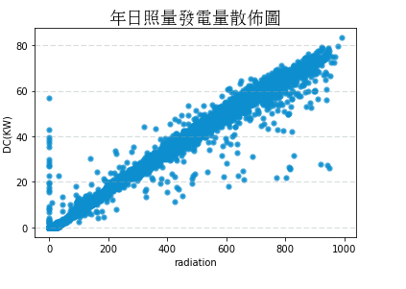
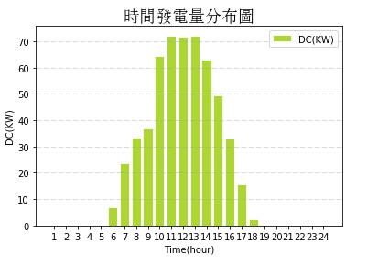
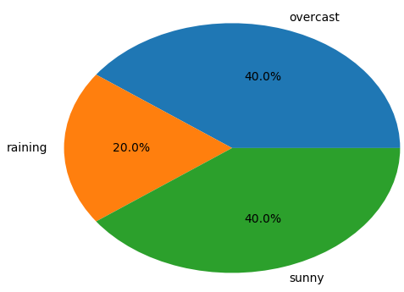
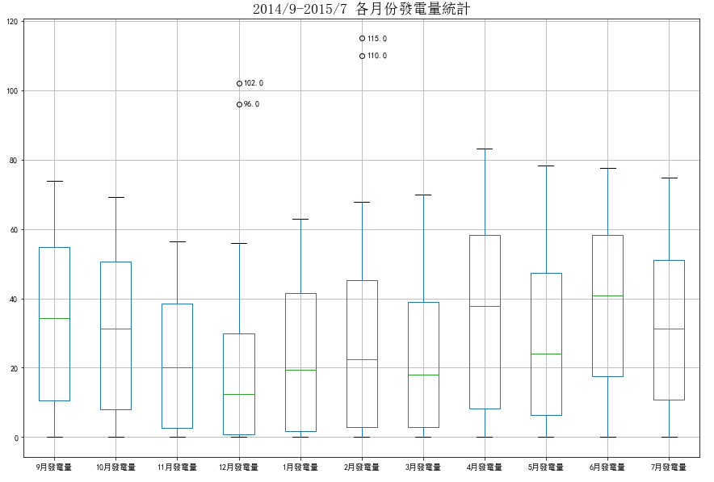
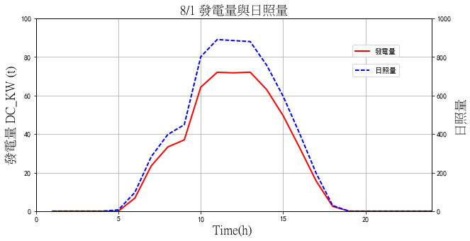
2-1繪圖類型
Notes:
更多list 方法
http://www.kaiching.org/2011/03/python-dicttype.html

Slide 36
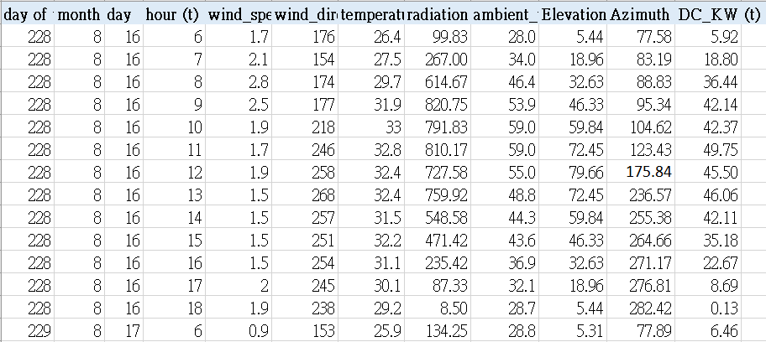
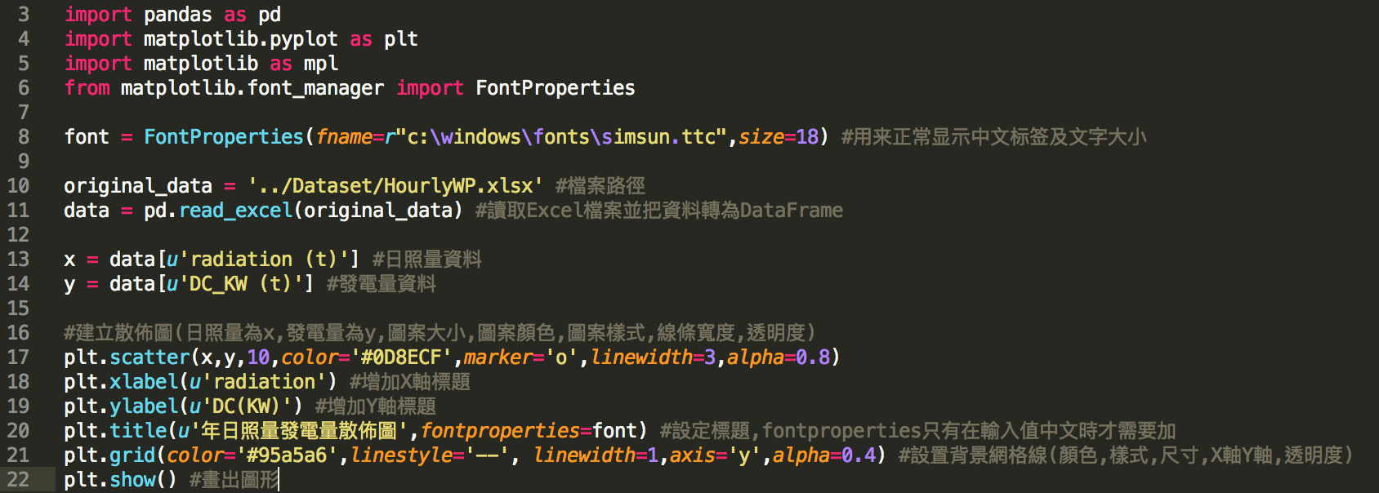
2-2散佈圖

Slide 37
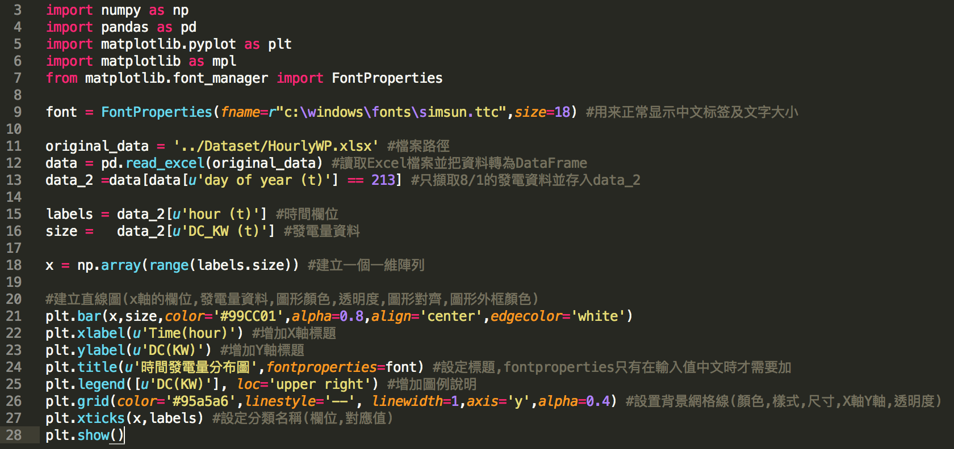
2-3直條圖
Notes:
u’DC(KW)’: u是為了顯示中文字

Slide 38
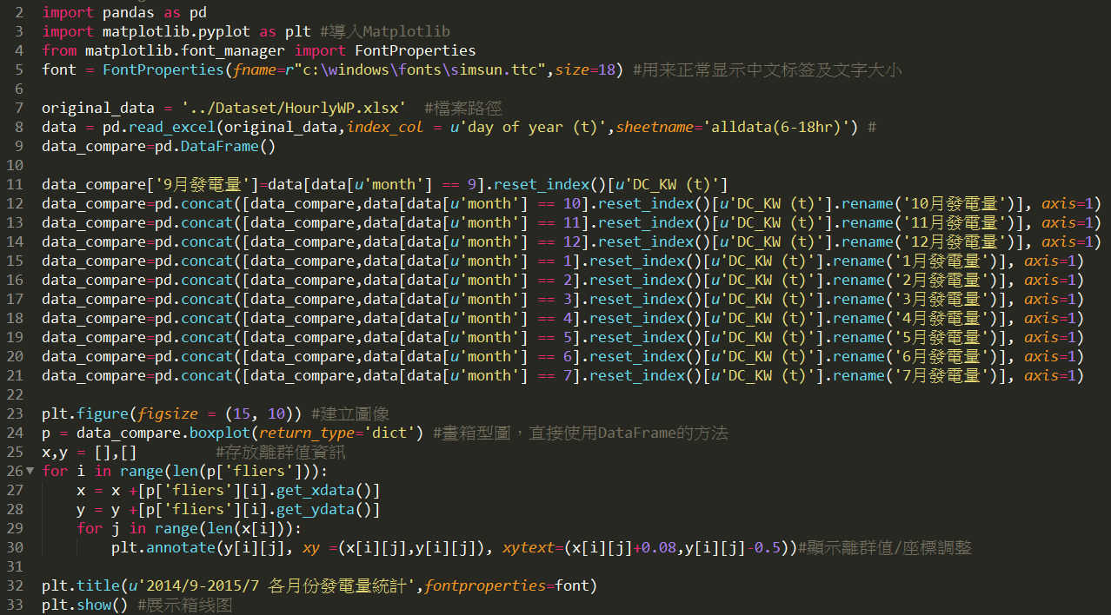
2-4箱型圖

Slide 39
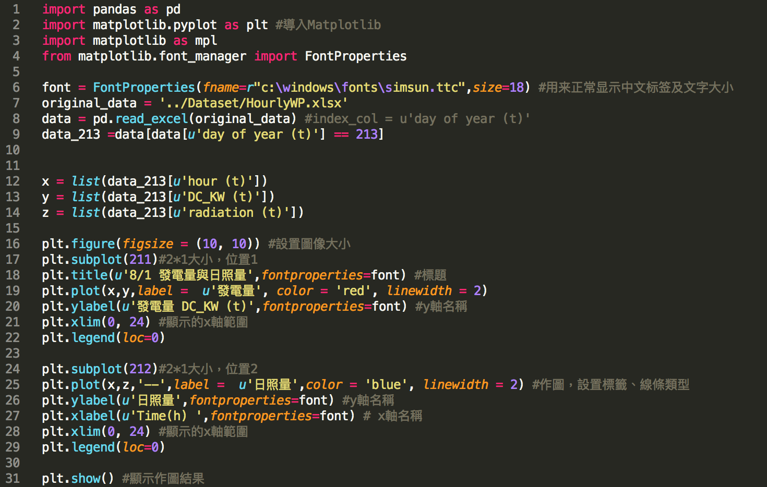
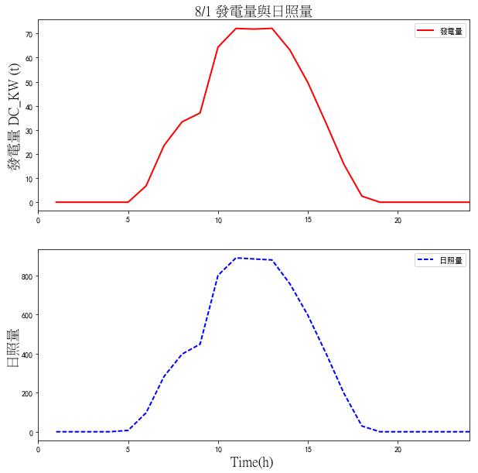
2-5折線圖(1)

Slide 40


查閱API說明
以matplotlib.pyplot.legend的loc為例
利用Google找到軟體套件的官網: matplotlib
利用官網的Quick search搜尋API: pyplot.legend
Quick search

Slide 41

2-6折線圖(2)

Slide 42


2-7圓餅圖

Slide 43
Part3:實務案例

Slide 44

3-1實務案例-股價K線圖
透過網路抓取資料，並應用matplotlib繪製成K線圖，以台積電為例。

Slide 45

3-1實務案例-股價K線圖

Slide 46

3-2實務案例-股價高低圖
透過網路抓取資料，將資料存至Excel檔案裡，並繪製出股價高低圖，請以台積電股票為例。

Slide 47

3-2實務案例- 股價高低圖

Slide 48


3-4實務案例-迴歸分析
使用已知五種Pizza大小與價格，使用一次方迴歸及二次方迴歸，預測Pizza大小與價格關係。
一次線性回歸 r-squared = 0.97
二次回歸 r-squared = 0.99

Slide 49

3-4實務案例-迴歸分析

Slide 50


Cubic Spline Interpolation
利用三次仿樣X與Ｙ的點畫出曲線。
X:[10, 30, 60, 80, 100]
Y:[0.2044, 0.589, 0.7590, 0.5104, 0.0842]
Output：
Cubic spline

Slide 51


Cubic Spline Interpolation

Slide 52


3-5實務案例-預測發電量
最近鄰居法預測太陽能板發電量。
歷史資料：時間、風速、風向、模板溫度、環境溫度、日照 → 發電量 (w_{i})
測試資料：時間、風速、風向、模板溫度、環境溫度、日照 → 未知發電量(w_{x})
歷史資料：
天氣、
發電量
今天天氣
今天發電量？
$$w_{x}=\frac{1}{k}\sum_{i=1}^{k}{w_{i}}$$

Slide 53

3-5實務案例-預測發電量
資料集介紹：
天數 /小時 /風速 /風向 /溫度 /日照 /環境溫度/海拔/方位角/發電量
訓練資料：103.8.16~104.5.31 共3682筆
測試資料：103.6.01~104.8.30 共1014筆

Slide 54

3-5實務案例-預測發電量
import

Slide 55


3-5實務案例-預測發電量
指定分頁
指定欄位
取得訓練資料與測試資料

Slide 56


3-5實務案例-預測發電量
Predict 程式

Slide 57



3-5實務案例-預測發電量
euclideanDistance 程式
getNeighbors 程式

Slide 58


3-5實務案例-預測發電量
RMSE程式
預測結果之品質評估：

Slide 59


3-5實務案例-預測發電量
製圖程式：劃出某一天(day)的圖形

Slide 60

3-5實務案例-預測發電量結果
參數：K = 10 (10個鄰居)
1014筆測試資料之預測績效與計算時間
RMSE=2.62%
時間21.7秒
day=50(測試資料第50天7/20的預測結果)

Slide 61
大綱
Python and MySQL
Python and MongoDB

Slide 62

安裝MySQL套件
解壓縮後移動到檔案目錄
執行以下指令便安裝完成。
61

Slide 63
常用方法
mysql.connector.connect()
與資料庫連線
mysql.connector.cursor()
回傳MySQLCursor物件，必須使用此物件對資料庫下指令
MySQLCursor.execute()
執行指令，並儲存回傳結果
MySQLCursor.fetchall()
將結果以[(result1), (result2)…]格式回傳
62

Slide 64


與MySQL連線
將此套件重新命名為DB
63
Notes:
Using ** means pass dictionary as parameter
Reference: https://github.com/dokelung/Python-QA/blob/master/questions/star/%E9%97%9C%E6%96%BCpython*%E5%92%8C**%E7%9A%84%E5%95%8F%E9%A1%8C.md
63

Slide 65

建立Database、Table
使用「cursor.execute(sqlString)」對MySQL下指令
64

Slide 66

新增資料-INSERT INTO
參數存放在tuple中
65

Slide 67

查詢資料-SELECT … FROM …
Cursor中存放的SQL結果=
[(emp_no1, first_name1, last_name1),
(emp_no2, first_name2, last_name2),
…]，
在此將每一tuple命名為
(empNo, firstName, lastName)
以提高可讀性
66

Slide 68

查詢資料並寫入DataFrame
67

Slide 69

修改資料-UPDATE … SET …
68

Slide 70

刪除資料-DELETE … FROM …
69

Slide 71

將DataFrame寫入MySQL
需先建立engine物件，to_sql()才能根據此engine將DataFrame寫入
是否寫入DataFrame中的Index，預設值為True
if_exists參數決定了若employees資料表存在時採取甚麼動作。
fail: 不採取動作（預設值）
replace: drop資料表，create資料表，新增DataFrame資料
append: 直接新增DataFrame資料
70

Slide 72


Aggregation-Group By
將資料依指定欄位分組，使用Aggregate Function計算，如：count、sum、max、min、avg等
使用SQL指令對資料庫的資料表執行Group By，
也可先將資料讀到DataFrame，再用DataFrame.groupby函數執行Group By
DataFrame
…
…
Res = cursor.execute(“…group by…”)
…
…
SQL
Relations
read
Group by
71

Slide 73

Group By In DataFrame₋₁
針對salary欄位使用「mean」aggregate function取得平均
72

Slide 74
Group By In DataFrame₋₂
aggregate functions
count | 非NA值的數量
sum | 非NA值的總和
mean | 非NA值的平均值
median | 非NA值的中位數
std、var | 樣本標準差、變異數
min、max | 非NA值的最小值、最大值
prod | 非NA值的積
first、last | 第一個、最後一個非NA值
73

Slide 75
關閉MySQL連線
cursor.close() #避免佔用過多資源
connect.close() #避免占用對MySQL的連線
74

Slide 76

安裝pymongo套件
執行指令便可安裝，安裝前須先確認Mongo DB已安裝完成。
75

Slide 77

環境準備
使用指令啟動MongoDB服務。
mongod.exe --dbpath 資料存放路徑
資料存放路徑需自行建立
76

Slide 78
Mongo DB常見名詞簡介
Mongo DB | MySQL
Database | Database
Collection | Table
Document | Row
Field | Column
Index | Index
Aggregate | Group
77

Slide 79

與MongoDB連線
顯示目前在Mongo DB中的資料庫
78

Slide 80

新增資料
此時的
database、collection尚未被建立
document以Dict格式儲存
Insert時，若無設定_id，將自動產生”_id”作為主鍵。若database或collection尚未被建立時，就會在此建立
Insert many時，需將多筆document存放於list中
79

Slide 81

查詢資料-1
Find_one()：回傳一個Dict，為符合條件的第一筆document。
Find()：回傳pymongo.cursor.Cursor物件，儲存多筆符合條件的document並個別存放於Dict中，可對此cursor物件做迭代來取得各個Dict。
80

Slide 82
查詢條件
條件 | In Mongo DB | In MySQL
Equal | {“age”:20} | Where age = 20
Not Equal | {“age”:{“$ne”:20}} | Where age != 20
Less Than | {“height”:{“$lt”:160}} | Where height < 160
Less Than and Equal | {“height”:{“$lte”:160}} | Where height <= 160
Greater Than | {“weight”:{“$gt”:40}} | Where weight > 40
Greater Than and Equal | {“weight”:{“$gte”:40}} | Where weight >= 40
And | {“age”: {“$gte”: 18, “$lt”: 24}} | Where age >= 18 and age <24
Or | {“$or” : [{“height”: 180}, {“weight”: 50}]} | Where height = 180 or weight = 50
{}中的「,」視為and，{條件1, 條件2}就代表條件1、條件2需成立
[]中的「,」視為or，[{條件1}, {條件2}]就代表條件1、條件2擇一成立即可
81
Notes:
More operator: https://docs.mongodb.com/manual/reference/operator/
81

Slide 83
查詢條件
Collection：
{“name”: “person1”,
“age”: 20,
“gender”: “M”,
“height” : 170,
“weight”: 60,
…},
{“name”: “person2”,
“age”: 24,
“gender”: “F”,
“height” : 160,
“weight”: 48,
…},
{“name”: “person3”,
“age”: 28,
“gender”: “M”,
“height” : 175,
“weight”: 62,
…},…
Result：
{“name”: “person1”,
“age”: 20,
“gender”: “M”,
“height” : 170,
“weight”: 60,
…},
{“name”: “person2”,
“age”: 24,
“gender”: “F”,
“height” : 160,
“weight”: 48,
…},…
And
Your condition：
{“age”: {$lt: 25,
$gte: 20},
$or: [{“height”: {$gt: 165}},
{“weight”: {$lt: 50}}]}
Or
82
Notes:
82

Slide 84

查詢資料-2
83

Slide 85

修改資料
傳入參數為（條件, 新的值）
update_one只修改符合條件的第一筆，
update_many則可修改符合條件的所有document
replace沒有many的用法，只能取代符合條件的第一筆
84
Notes:
84

Slide 86

刪除資料
需傳入條件，並也提供delete_many方法
85

Slide 87

Group By in MongoDB₋₁
使用aggregate方法並傳入list，list應依序存放對此collection的操作。
使用$group進行分組，「_id」則是要分組的欄位
「_id」以外的欄位則是欲顯示的資訊，通常會搭配$avg、$sum等aggregate function使用
86

Slide 88
Group By in MongoDB₋₂
aggregate functions
$sum | 總和
$avg | 平均值
$stdDevPop | 母體標準差
$stdDevSamp | 樣本標準差
$min、$max | 非NA值的最小值、最大值
$first、$last | 第一個、最後一個值
註：count可以用{$sum: 1}實作
程式的最後，應使用client.close()來關閉與Mongo DB的連線
87

